Slide 1

TALLERES INTEGRADOS III: NEUMOLOGÍA
Hospital San Juan
Aprobado por Dr. Juan Manuel Arriero Marín
Lucía Pelegrín Durá 2375

Slide 2
HISTORIA CLÍNICA
-Varón de 61 años acude por presentar anorexia, astenia intensa, disnea intermitente y pérdida de más de 10 kg en el último año. No dolor torácico, no clínica respiratoria infecciosa.
-Anamnesis: No RAM. No DM, no DLM, no HTA. Hábitos tóxicos: ex-fumador desde hace 2 años de 160 años-paquete, y ex-enolismo desde hace 2 años de 4-5L diarios de cerveza.
-No antecedentes quirúrgicos. Niega tratamiento habitual.
-Examen físico: TA: 118/70 mmHg; Tª: 35.8ºC; FC: 101 lat/min.Caquéctico.
AP: murmullo vesicular globalmente disminuido, espiración prolongada. AC: rítmica, sin soplos. Abdomen: blando, depresible, no doloroso a palpación. EEII: no edemas ni signos de TVP.
-Pruebas complementarias: ECG y ASO: no alteraciones específicas. Gasometría arterial: pO2: 41.8 mmHg, pCO2: 54,7 mmHg; exceso bases 6,1 mmol/L, Sat O2: 69,6%, lactato 3,3 mmol/L.
Radiografía y TAC tórax:

Slide 3
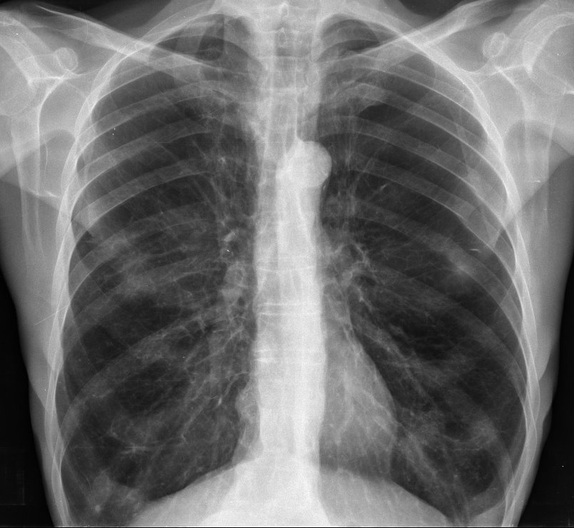
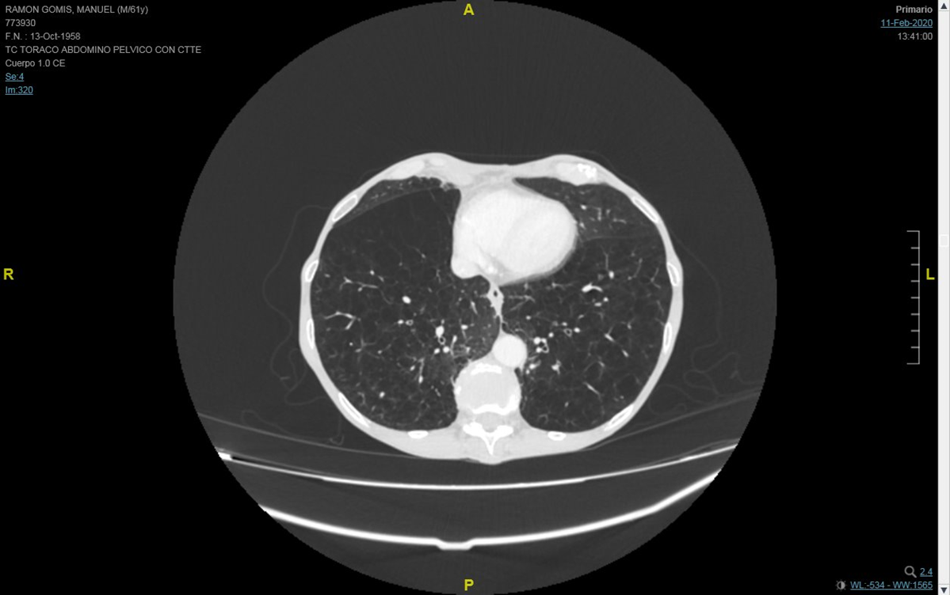

Slide 4
SOLUCIÓN: EXACERBACIÓN EPOC TIPO ENFISEMATOSO
1.-Rx tórax:
Hiperinsuflación con descenso del diafragma: Signos de atrapamiento aéreo.
Arterias hiliares prominentes. Disminución calibre vasos periféricos.
Enfisema marcado.
-TAC tórax:
Bullas de forma generalizada.
2.-Exacerbación EPOC tipo enfisematoso en paciente sin tratamiento y con historia importante de tabaquismo acumulado, presentando una insuficiencia respiratoria mixta.

